Slide 1

Zarządzanie Cyklem Testów
Wrocław
02.12.2017

Slide 2
Agnieszka Grodzka agnieszka.grodzka@volvo.com
2004 – 2009 - Tester oprogramowania w firmie zajmującej się programem prawniczym i translatorami
2009 – 2011 - Tester oprogramowania w firmie zajmującej się produktami ERP
2012 – 2014.X - Quality Assurance & Test Engineer w Volvo IT (pracownik zewnętrzny)
Od 2014. - Quality Assurance & Test Engineer w Volvo IT (pracownik wewnętrzny)

Slide 3
Andrzej Zdebik andrzej.zdebik@volvo.com
2007 - 2011
  Tester oprogramowania / Lider testów w BZ WBK
2012
  Quality Assurance & Test Engineer w Volvo IT
  rola: Tester oprogramowania (pracownik zewnętrzny)
Od 2013.
  Quality Assurance & Test Engineer w Volvo IT
  rola: Test Manager (pracownik wewnętrzny)
3

Slide 4











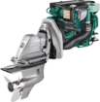
Organizacja Grupy Volvo
Group Trucks Sales
Group Trucks Operations
Group Trucks Technology
Construction Equipment
Business
Areas
Volvo Financial Services

Slide 5



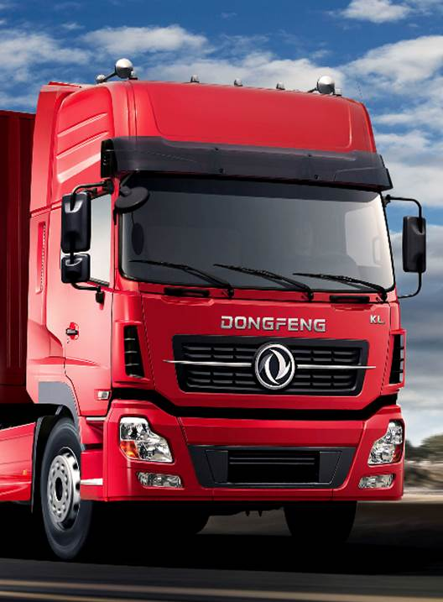



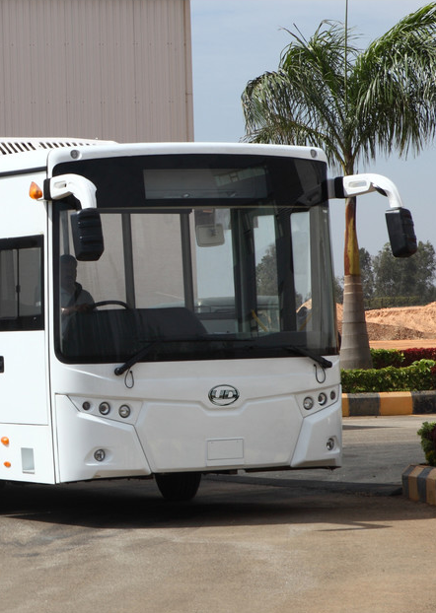
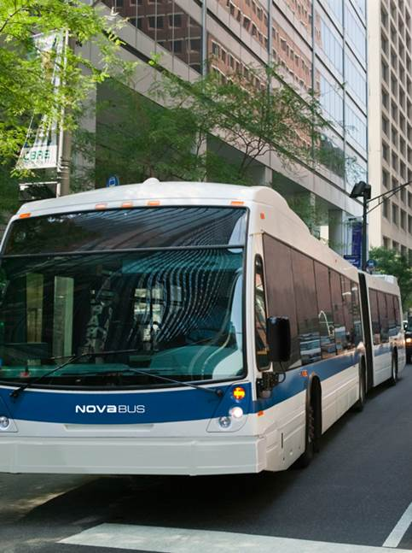
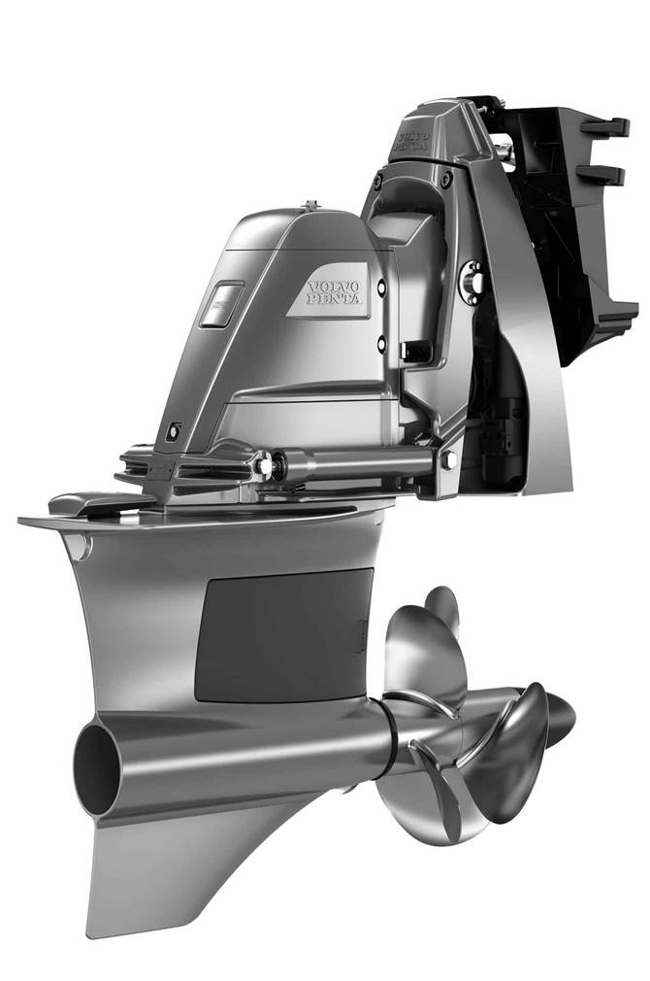
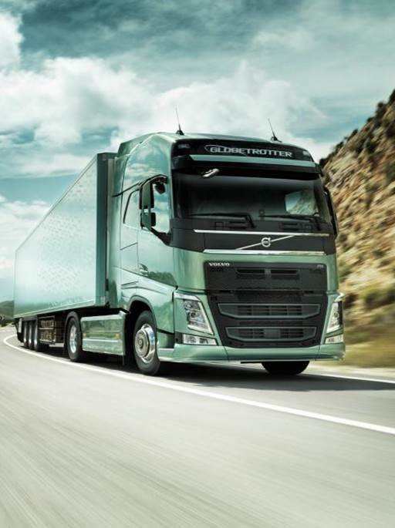

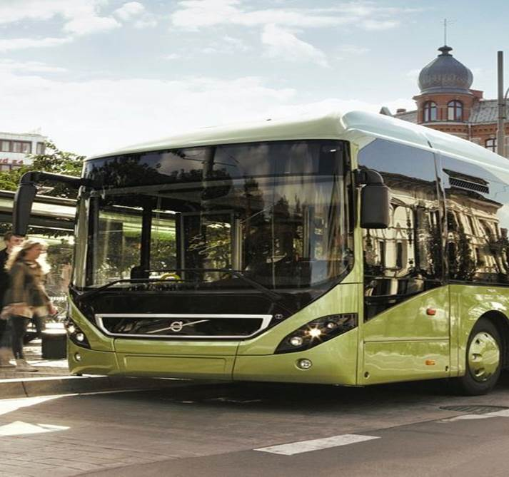
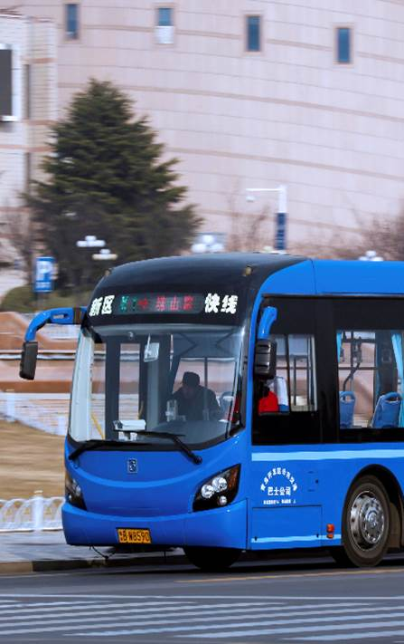

















Grupa Volvo
Nasze marki

Slide 6


Volvo Group IT
Globalna obecność
Sweden
United Kingdom
Poland
Russia
Canada
France
Belgium
China
Japan
USA
Korea
Mexico
Thailand
India
Malaysia
Singapore
Brazil
South Africa
Australia

Slide 7









Volvo Group IT
Dostarcza rozwiązania i usługi IT dla całej grupy Volvo
Wspiera wszystkie gałęzie biznesu Volvo (Trucks, Buses, Construction Equipment, Penta, Financial Services, HR, IT)
Ponad 8000 pracowników globalnie, 800 w Polsce
Szeroka gama technologii oraz gotowych produktów i aplikacji

Slide 8














Volvo Group IT

Slide 9
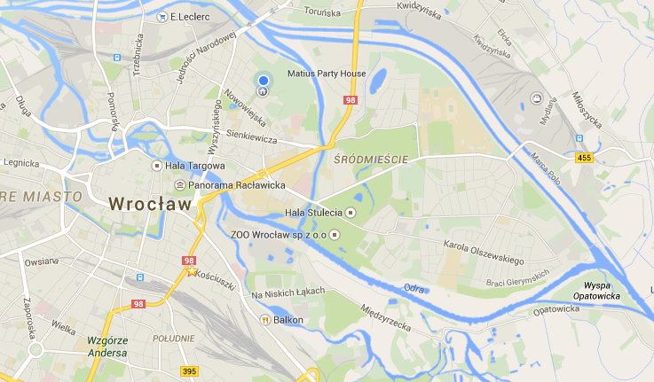
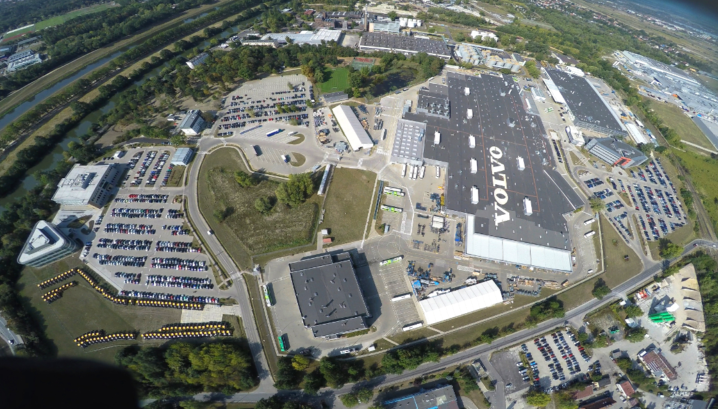
Grupa Volvo
Volvo Polska Sp z.o.o
Wrocław ul. Mydlana 2

Slide 10








Tytuł Top Employer dla Volvo Polska

Slide 11
Zarządzanie Cyklem Testów
Wrocław
02.12.2017

Slide 12

Agenda
Volvo Group i Volvo IT
Proces i cykle testowe
Techniki testowe
Strategia i struktura testów
Planowanie i organizacja
Metryki i narzędzia testowe

Slide 13

Proces testowy
Podstawowy proces testowy składa się z następujących etapów:
Planowanie i nadzór
Analiza i projektowanie testów
Implementacja i wykonanie testów
Ocena spełnienia kryteriów zakończenia i raportowanie
Czynności zamykające testy.

Slide 14

Planowanie i nadzór
Definiowanie celów testowania i czynności testowych
Monitorowanie testów – porównywanie uzyskiwanych rezultatów z oczekiwanymi
Raportowanie statusu testów.

Slide 15

Analiza i projektowanie testów
Identyfikacja warunków testowych
Warunek testowy – element lub zdarzenie modułu lub systemu, który może być zweryfikowany przez jeden lub więcej przypadków testowych, np. funkcja, transakcja, cecha, atrybut jakości lub element struktury.
Utworzenie przypadków testowych
Przypadek testowy – zbiór danych wejściowych, wstępnych warunków wykonania, oczekiwanych rezultatów i końcowych warunków wykonania opracowany w określonym celu lub dla warunku testowego

Slide 16
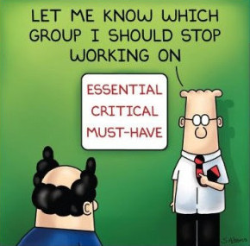

Implementacja i wykonanie testów
Utworzenie procedur testowych z przypadków testowych
Weryfikacja środowiska testowego i niezbędnych danych testowych
Wykonanie procedur testowych zgodnie z ustalonymi priorytetami i odznaczanie rezultatów
Rejestrowanie / retesty incydentów.

Slide 17

Ocena spełnienia kryteriów zakończenia i raportowanie
Sprawdzanie, czy kryteria zakończenia zostały spełnione
Sporządzenie raportu podsumowującego testy.

Slide 18

Czynności zamykające testy
Upewnienie się co do ukończenia testów
Zamykanie incydentów lub tworzenie na ich bazie nowych wymagań
Archiwizowanie danych, które mogą być przydatne w przyszłości
Przekazanie testów i środowiska testowego do wsparcia
Wyciąganie wniosków na przyszłość.

Slide 19
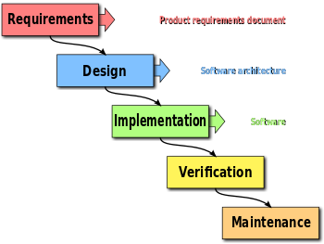
Cykle testowe – Model Kaskadowy
Każda faza musi zostać ukończona, zanim kolejna faza się rozpocznie

Slide 20
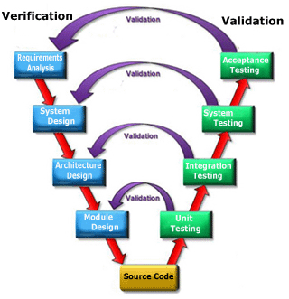
Model V (Model Sekwencyjny)
Testowanie przebiega równolegle z odpowiednią fazą dewelopmentu

Slide 21
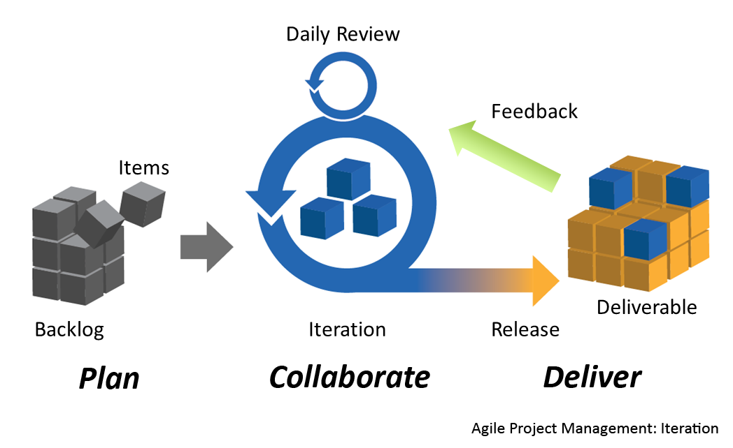
Modele Iteracyjno-Przyrostowe
Proces definiowania wymagań, projektowania, implementowania i testowania systemu podzielony na serię krótkich cykli

Slide 22
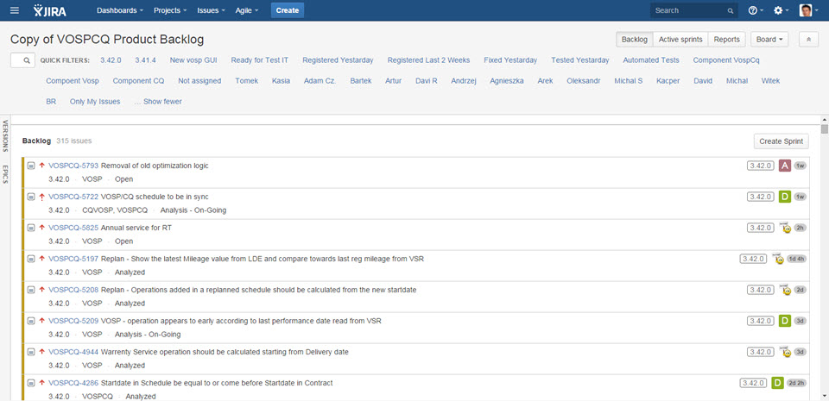
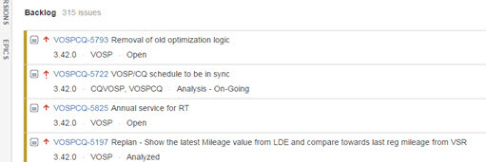
Jira - Backlog
Backlog jest priorytetyzowany przez klienta biznesowego

Slide 23
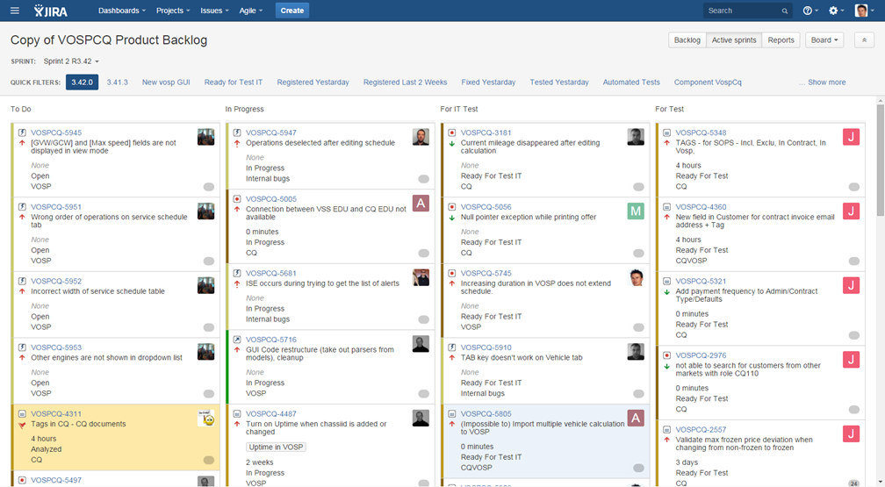
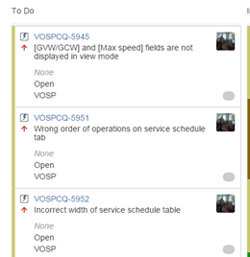
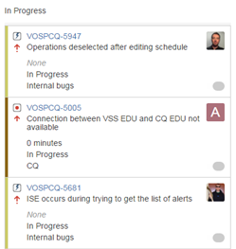
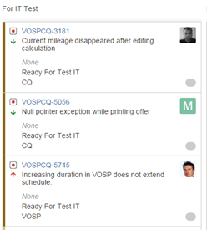
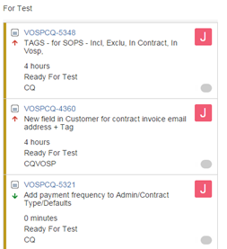
Jira – board dla bieżącego sprintu

Slide 24
Agenda
Volvo Group i Volvo IT
Proces i cykle testowe
Techniki testowe
Strategia i struktura testów
Planowanie i organizacja
Metryki i narzędzia testowe

Slide 25
Techniki testowe
STATYCZNE | DYNAMICZNE
Nie wymaga uruchomienia kodu | Wymaga uruchomienia kody
Wspiera weryfikacje | Wspiera walidacje
Znajduje błędy | Wykrywa awarie
Wymaga checklisty lub procesu | Wymaga test casów
Niższe koszty znalezienia i naprawy błędu | Wyższe koszty znalezienia i naprawy błędu

Slide 26

Techniki statyczne
Przegląd
  Formalny
  Nieformalny
  Przegląd techniczny
  Inspekcja
Analiza statyczna

Slide 27
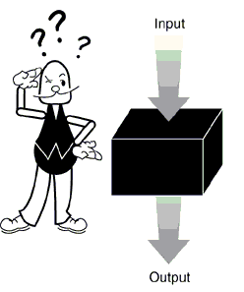
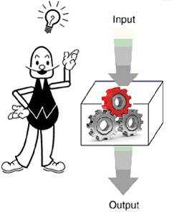
Techniki projektowania testów
BLACK-BOX
WHITE-BOX

Slide 28
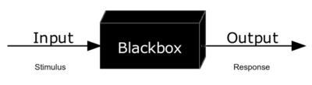
Techniki Black-box
Partycje równoważne
Wejścia systemu są dzielone na grupy, które powodują podobne zachowanie oprogramowania
Wyznaczane są klasy równoważności dla danych poprawnych oraz niepoprawnych
Stosowana na każdym poziomie testów

Slide 29
Techniki Black-box
Partycje równoważne
Invalid data
Valid data
X<0
X>=0
Equivalence partition no. 1
Equivalence partition no. 2
Test case no. 1: x = -3
Test case no. 2: x = 10

Slide 30

Techniki Black-box
Analiza wartości brzegowych
Rozszerzenie techniki równoważnych partycji
Projektowanie testów dla minimum i maksimum klasy równoważności – duże prawdopodobieństwo wykrycia błędu
Stosowanana każdym poziomie testowania

Slide 31
Techniki Black-box
Analiza wartości brzegowych
Invalid partition
Valid partition
Invalid partition
x>=0, x<100
0
100
Boundary value no. 1
Boundary value no. 2
Test case no. 1: x = -1
Test case no. 2: x = 0
Test case no. 3: x = 1
Test case no. 4: x = 98
Test case no. 5: x = 99
Test case no. 6: x = 100

Slide 32
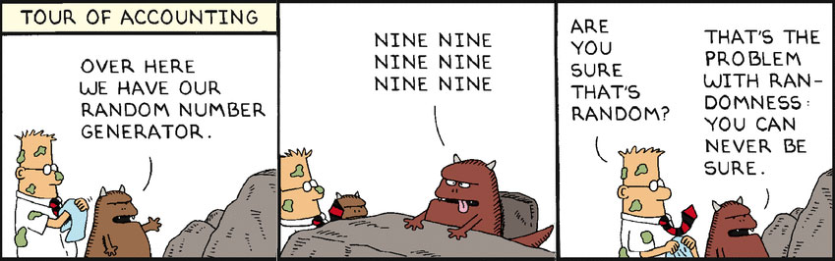
Techniki Black-box
Tablice decyzyjne
Warunki wejściowe oraz zachowanie systemu zapisane jako prawda lub fałsz
Tabela decyzyjna zawiera warunki uruchamiające
Każda kolumna tabeli odpowiada jednej regule biznesowej

Slide 33
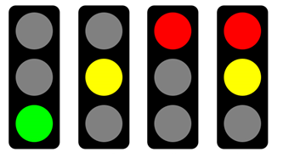
Techniki Black-box
Tablice decyzyjne
CONDITIONS |  | RULES
 | Red light | False | False | True | True
 | Yellow light | False | True | False | True
 | Green light | True | False | False | False
ACTIONS
 | You can drive | X
 | Stop |  |  | X
 | Be ready to drive |  |  |  | X
 | Stop immediately |  | X

Slide 34
Techniki Black-box
Przejścia między stanami
Zachowanie systemu można opisać diagramem przejść stanów
Pokrycie testami:
  typowe sekwencje stanów
  każdy stan
  każde przejście
  konkretny ciąg przejść

Slide 35
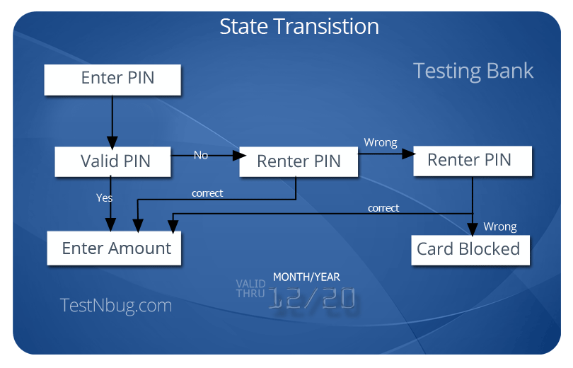
Techniki Black-box
Przejścia między stanami

Slide 36
Techniki Black-box
Przypadki użycia
Opisuje interakcje pomiędzy aktorami, które powodują powstanie wyniku wartościowego z punktu widzenia użytkownika
Przypadki użycia zwykle posiadają scenariusz główny oraz scenariusze poboczne
Przypadki użycia opisują najbardziej prawdopodobne przypadki

Slide 37
Techniki White-box
Pokrycie instrukcji
a
A>1
and
B=0
c
Y
Pokrycie wszystkich instrukcji przynajmniej raz
Test cases:
  A = 2 and B = 0 (ace)
N
X=X/A
b
A=2
or
X>1
e
Y
N
X=X+1
d

Slide 38
Techniki White-box
Pokrycie decyzji
a
A>1
and
B=0
c
Y
Pokrycie wszystkich decyzji „prawdy”
i „fałszu” przynajmniej raz
Test cases:
  A = 2 and B = 0 (ace)
  A = 1 and X = 1 (abd)
N
X=X/A
b
A=2
or
X>1
e
Y
N
X=X+1
d

Slide 39
Agenda
Volvo Group i Volvo IT
Proces i cykle testowe
Techniki testowe
Strategia i struktura testów
Planowanie i organizacja
Metryki i narzędzia testowe

Slide 40

Strategia testowa
Opisuje ogólne podejście organizacji do testów
Zawiera informacje na temat zarządzania ryzykiem, podział na poziomy testów i czynności związane z testowaniem
Powinna zawierać kryteria rozpoczęcia i zakończenia testów.

Slide 41
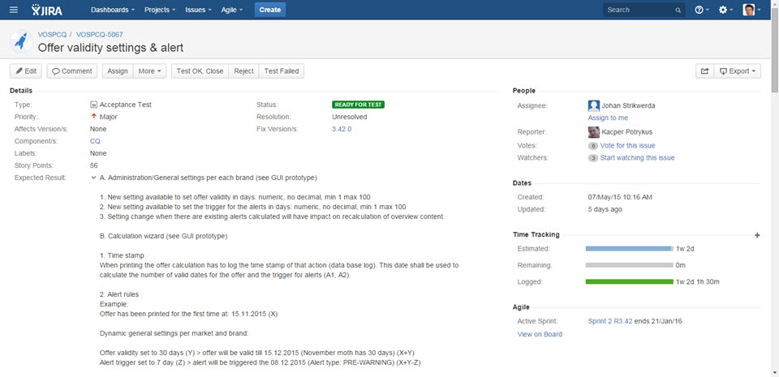
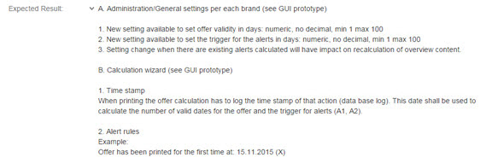
Typy strategii testowych
Strategie analityczne
Zespół testowy opiera przypadki testowe na przykład o wymagania

Slide 42
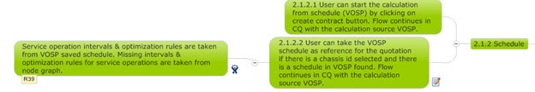
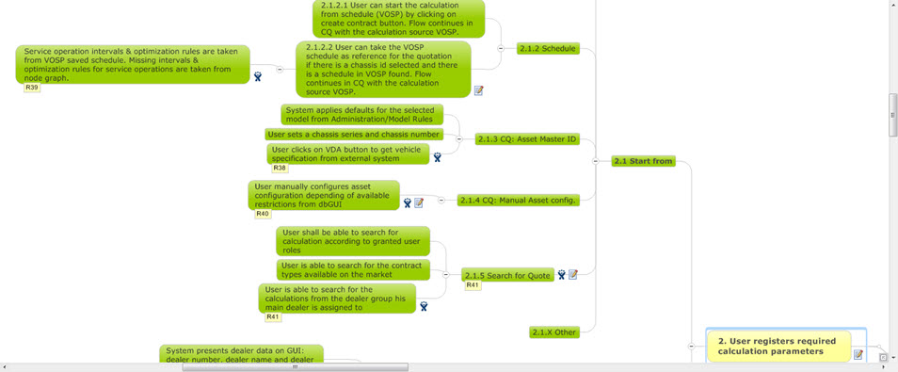
Typy strategii testowych
Strategie analityczne
Mapa wymagań źródłem przypadków testowych

Slide 43
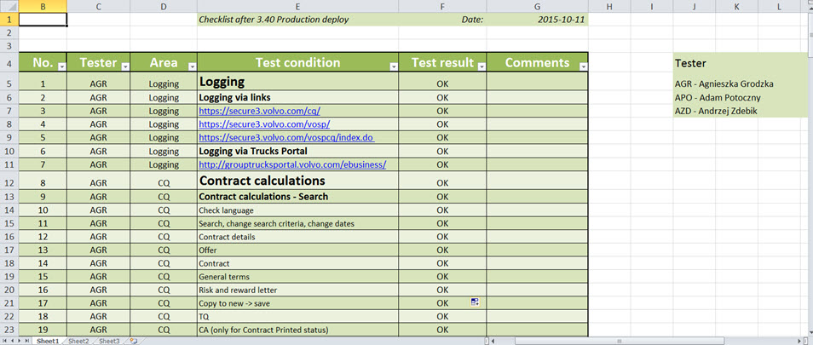
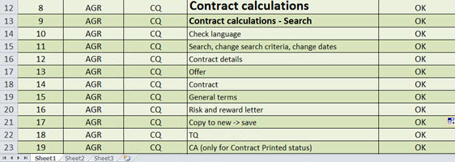
Typy strategii testowych
Strategie metodyczne
Zespół testowy używa predefiniowanych warunków testowych – na przykład listy warunków testowych do przeprowadzenia smoke testu

Slide 44

Typy strategii testowych
Inne typy strategii
Strategie na podstawie modelu
Strategie zgodne z procesem lub standardem
Strategie konsultatywne
Strategie testów regresywnych
Zwykle używanych jest kilka strategii testowych

Slide 45

Struktura testów – typy testów
Testy Funkcjonalne
Testowanie „co” robi system (testy czarnoskrzynkowe)
Testy Niefunkcjonalne
Testowanie „jak” działa system
Usability, Portability, Security, Load, Performance Testing

Slide 46

Struktura testów – typy testów
Testy Strukturalne
Testowanie architektury/struktury systemu (białoskrzynkowe)
Testowanie tego, co dzieje się wewnątrz systemu
Testy związane ze zmianami (Testowanie Potwierdzające)
Retestowanie – testowanie po wykryciu i naprawie defektu
Testowanie regresyjne – weryfikacja, czy wprowadzone modyfikacje nie mają skutków ubocznych

Slide 47
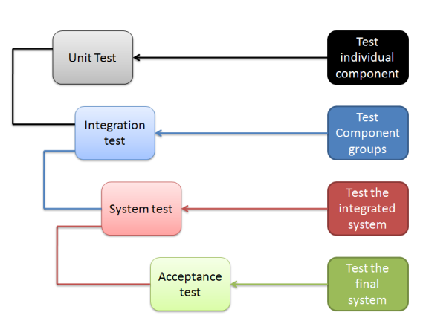
Struktura testów – poziomy testów
Developers
Developers or testers
Testers
Business

Slide 48
Agenda
Volvo Group i Volvo IT
Proces i cykle testowe
Techniki testowe
Strategia i struktura testów
Planowanie i organizacja
Metryki i narzędzia testowe

Slide 49

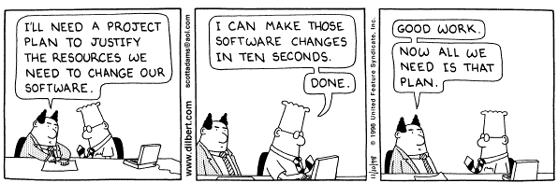
Planowanie i organizacja
Master test plan / test plan
Strategia testów / zakres testów
  Model wytwarzania oprogramowania
  Podział testów
Kryteria wejściowe / wyjściowe
Estymacje / harmonogram
Cykl Życia błędu
Metryki / lokalizacja dokumentacji oraz rezultatów testów
Ryzyka
Narzędzia wspomagające testowanie
Środowiska testowe
Zasoby

Slide 50
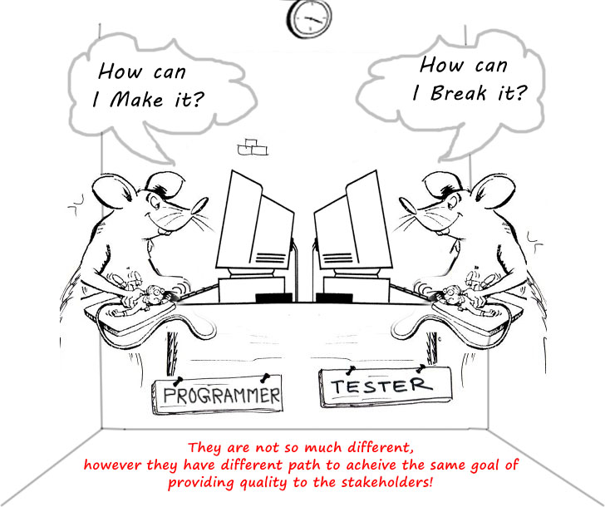
Planowanie i organizacja
Podział testów w zespole
  Programiści:
    Testy jednostkowe/modułowe
    Testy „małe” integracyjne
  Testerzy:
    Testy systemowe
    Tesy „duże” integracyjne
    Testy akceptacyjne

Slide 51
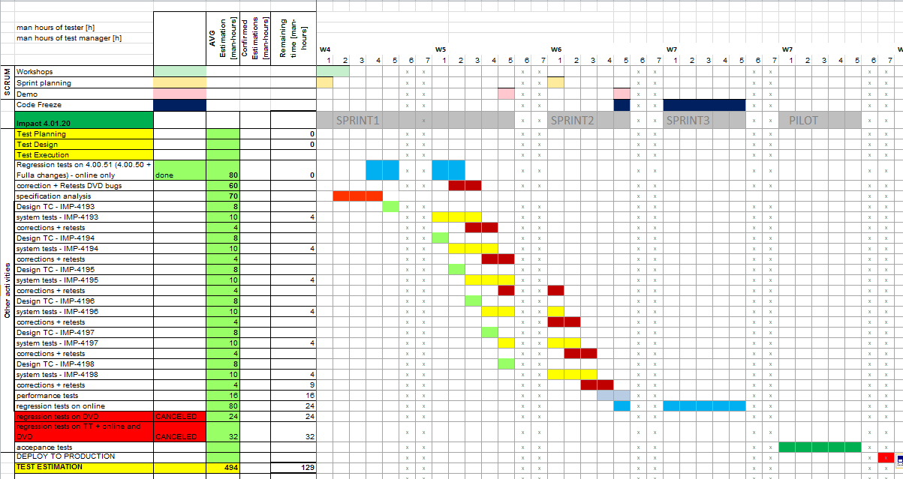
Planowanie i organizacja
Harmonogram testowania – Gantt chart

Slide 52
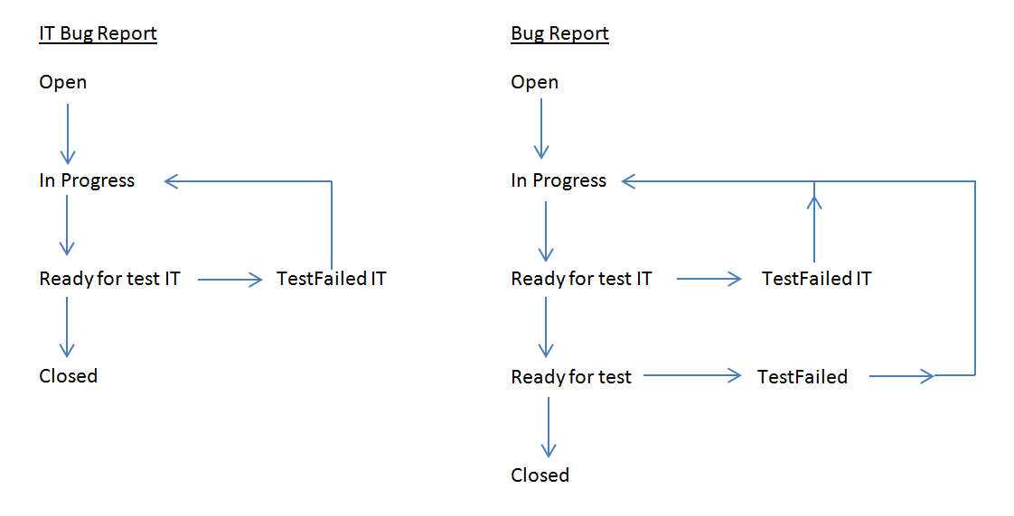
Planowanie i organizacja
Cykl życia błędu

Slide 53
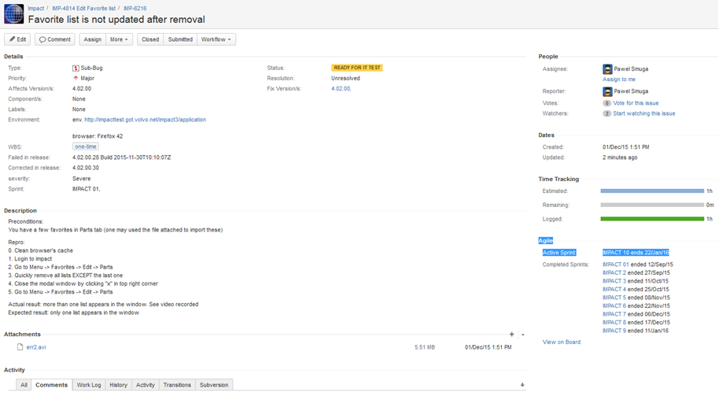
Planowanie i organizacja
Zgłoszenie błędu
Unikalny identyfikator
Nazwa błędu
Autor
Data zgłoszenia
Opis środowiska
Wersja oprogramowania
Wynik testów
Priorytet naprawy
Severity

Slide 54

Planowanie i organizacja
Monitorowanie i nadzorowanie testów
Monitorowanie jaka część zaplanowanych przypadków testowych została:
  Przygotowana
  Wykonana
Monitorowanie przebiegu wykonania testów:
  Liczba wykonanych i niewykonanych przypadków testowych
  Liczba przypadków testowych które „przeszły” i „nie przeszły”
Statystyki o błędach
  Liczba znalezionych i naprawionych defektów
  Czas „Życia błędu”

Slide 55
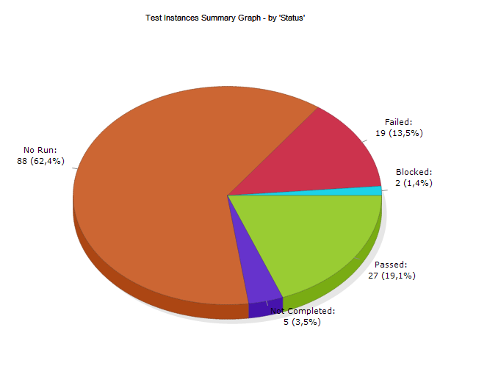
Planowanie i organizacja
Przebieg wykonania testów

Slide 56
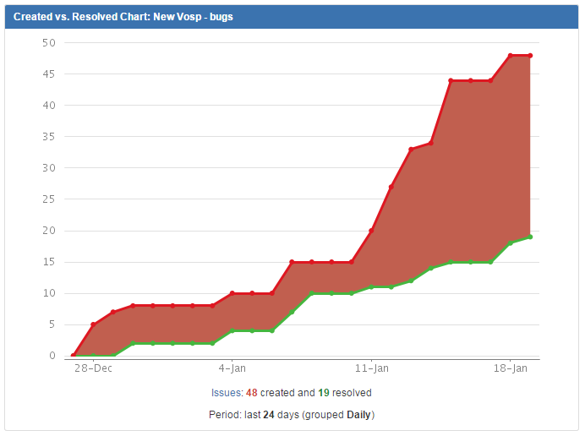
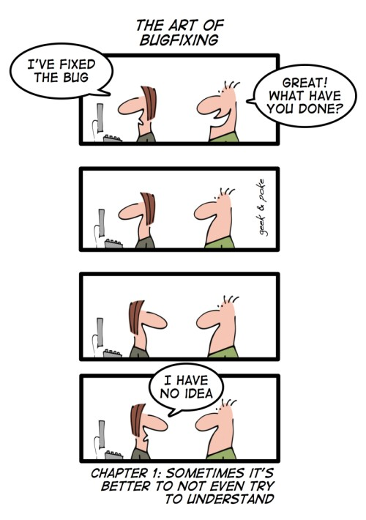
Planowanie i organizacja
Liczba znalezionych, naprawionych błędów

Slide 57

Planowanie i organizacja
Skład zespołu testowego
Lider testów
Testerzy:
  Analitycy testowi
  Programiści testów automatycznych
  Wykonujący testy
Inne osoby:
  Programista – testy modułowe/integracyjne
  Specjalista biznesowy – testy akceptacyjne
  Zewnętrzne zasoby – testy wydajnościowe

Slide 58
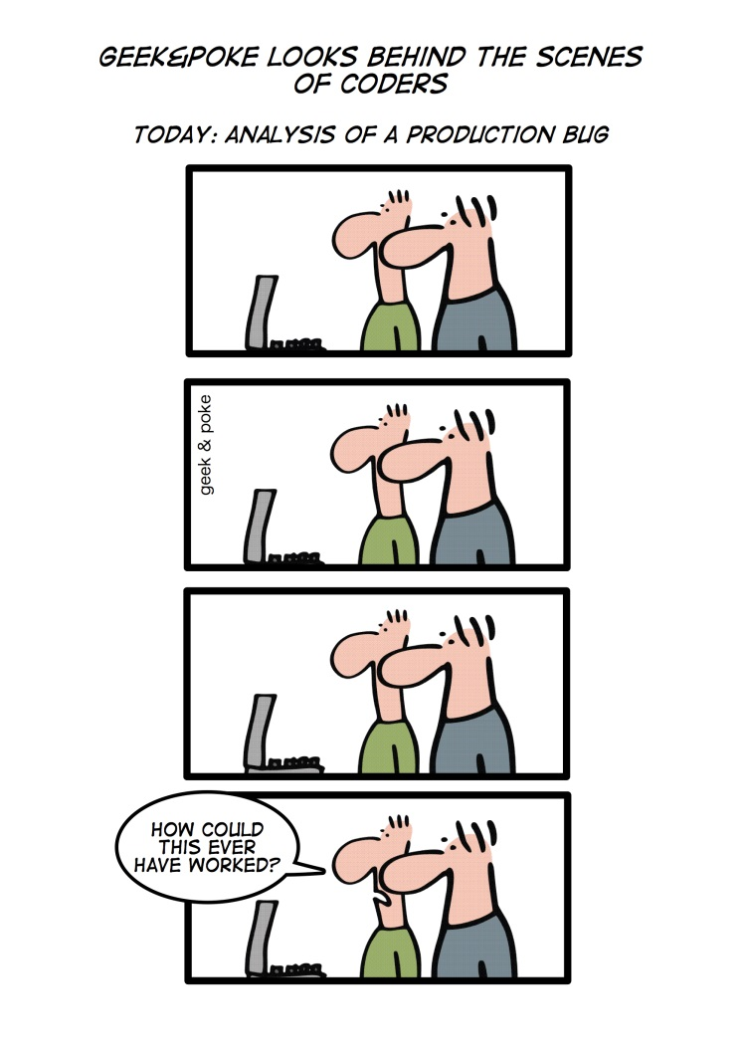

Planowanie i organizacja
Raport z testów
Lista błędów:
  Według poziomu krytyczności
  Według wykonywania przez testerów
Raporty czasowe

Slide 59
Agenda
Volvo Group i Volvo IT
Proces i cykle testowe
Techniki testowe
Strategia i struktura testów
Planowanie i organizacja
Metryki i narzędzia testowe

Slide 60
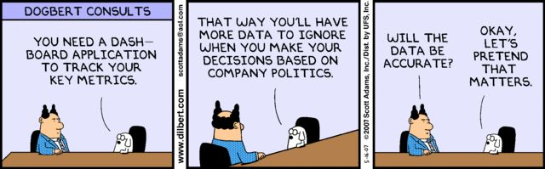
Metryki testowe
Typy metryk | Co mierzymy | Przykład
Metryki projektowe | Progres w odniesieniu do kryteriów końcowych | Liczba zaplanowanych i wykonanych warunków testowych
Metryki produktowe | Atrybuty produktu | Gęstość defektów
Metryki procesowe | Możliwości procesu testowego lub deweloperskiego | Procentowa ilość defektów wykrytych w procesie testowania
Metryki ludzkie | Zdolności jednostek lub grup | Ilość utworzonych przypadków testowych w danym czasie

Slide 61



Narzędzia testowe
Przykłady narzędzi testowych wspierających testowanie
Jira
HP Quality Center / HP ALM

Slide 62
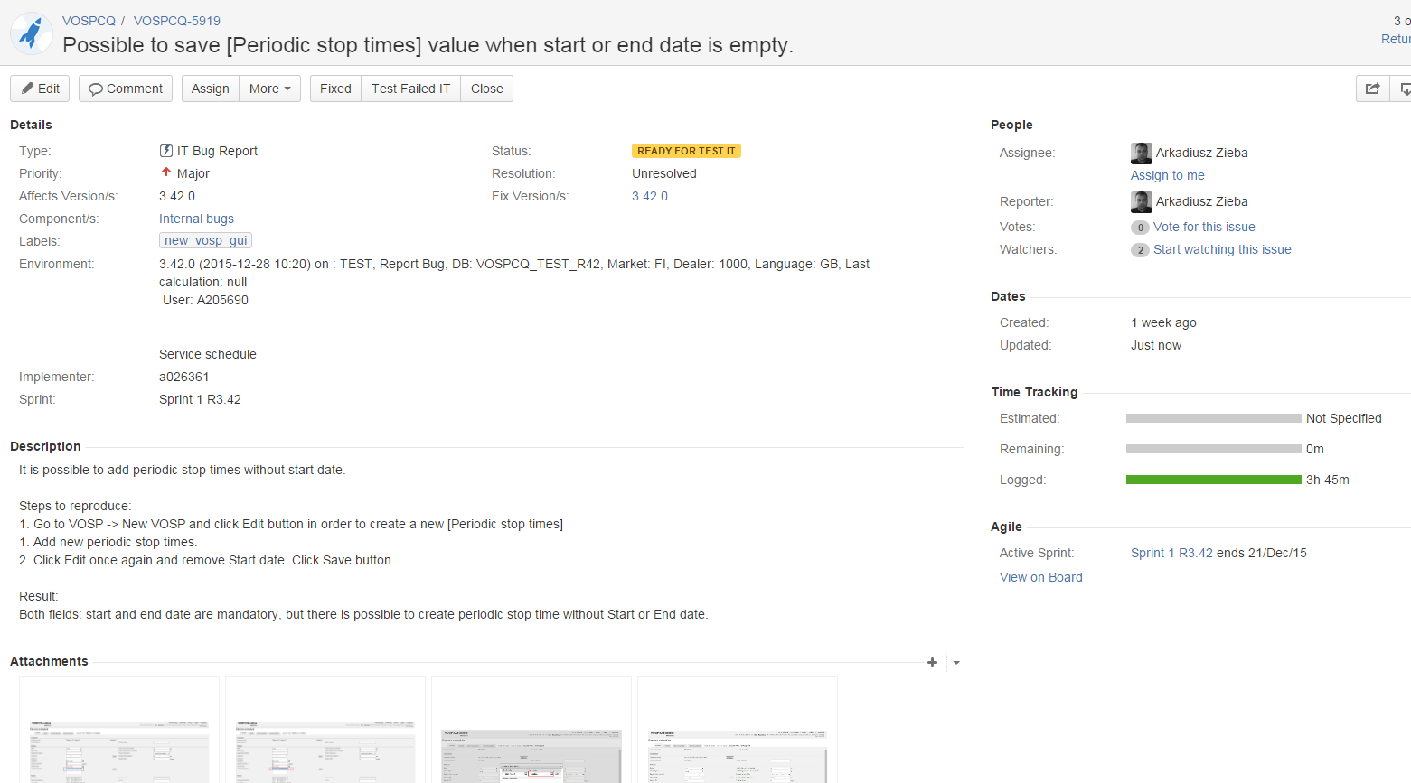
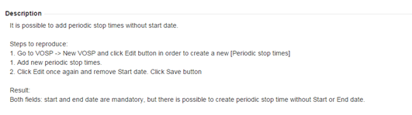
Jira – narzędzie do śledzenia defektów

Slide 63

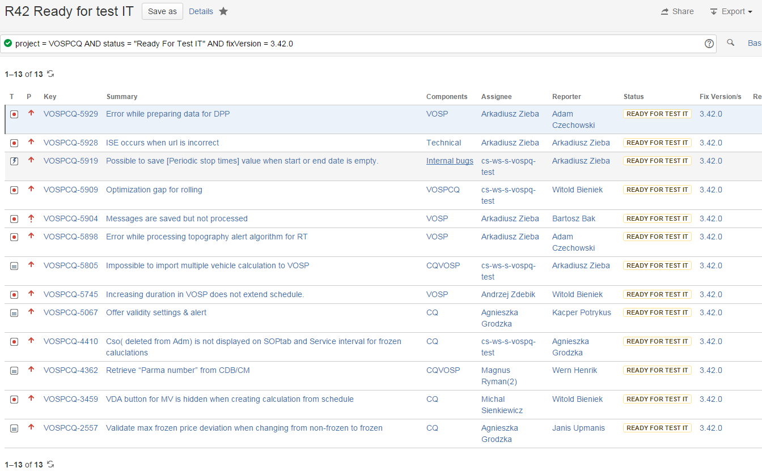
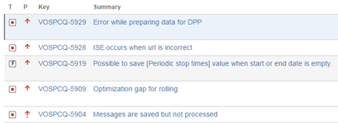
Jira – filtrowanie defektów

Slide 64
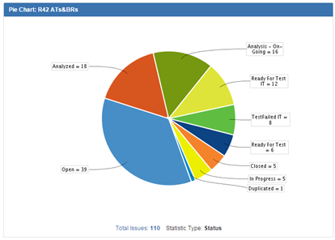
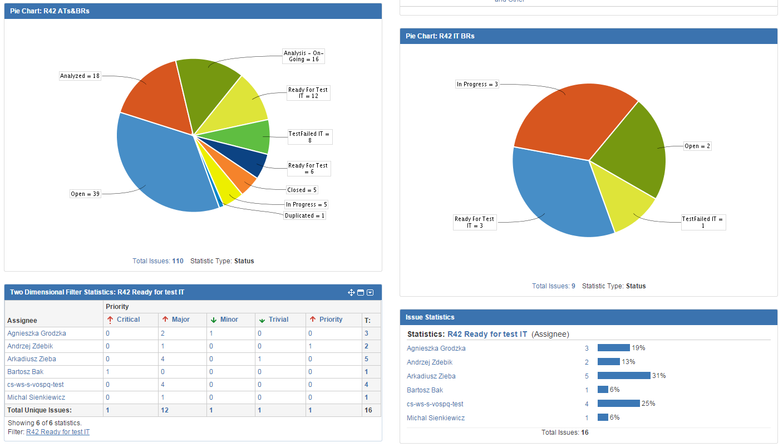

Jira – statystyki testowe

Slide 65



HP Quality Center - baza przypadków testowych

Slide 66


HP Quality Center - śledzenie rezultatów testów

Slide 67

HP Quality Center - progres testów

Slide 68




HP Quality Center - statystyki testowe

Slide 69


PROGRAM PRAKTYK LETNICH lipiec – wrzesień 2018
Praktyki są płatne i skierowane do studentów III, IV i V roku kierunków informatycznych, ekonomicznych lub pokrewnych, zainteresowanych obszarem IT, znających dobrze język angielski.
Obszary praktyk:
• Microsoft .NET oraz SharePoint
• Java
• IBM iSeries
• SAP
• Business Intelligence
• Aplikacje mobilne (iOS, Android)
• Testowanie
• Wsparcie klienta
Rekrutacja do programu zaczyna się w kwietniu pod:
volvogroup.pl/kariera

Slide 70
Pytania?

Slide 71
Dziękujemy!
agnieszka.grodzka@volvo.com
andrzej.zdebik@volvo.com
www.volvo.com

